Slide 1
LG ELECTRONICS
고객의 삶을 더 좋게, 더 스마트하게
H&A · HE · VS · B2B Solution

Slide 2
LG ELECTRONICS
Contents
01
사업 개요
03
02
핵심 사업 영역
05
03
성장 전략
07
04
성장 로드맵
09
05
미래 비전
11

Slide 3
01
사업 개요
생활가전에서 전장까지 확장하는 포트폴리오

Slide 4

01 · 사업 개요
LG전자가 그리는 미래
가전·TV·전장을 아우르는 스마트 라이프 솔루션
Why · 시장의 변화
가전 시장이 하드웨어 판매에서 구독·서비스·B2B로 확장되고 있습니다.
핵심 지향
가전·TV·전장을 아우르는 스마트 라이프 솔루션
What · 사업 영역
가전·TV·전장을 아우르는 스마트 라이프 솔루션
· H&A
· HE
How · 실행 전략
· VS
프리미엄 가전·OLED·전장·B2B 솔루션으로 균형 성장합니다.
· B2B Solution

Slide 5
02
핵심 사업 영역
생활가전에서 전장까지 확장하는 포트폴리오

Slide 6





02 · 핵심 사업 영역
핵심 사업 영역
생활가전에서 전장까지 확장하는 포트폴리오
생활가전 (H&A)
홈엔터테인먼트 (HE)
냉장고·세탁기 등 프리미엄 가전으로 글로벌 리더십을 유지합니다.
OLED TV를 중심으로 프리미엄 디스플레이 경험을 제공합니다.
전장 (VS)
B2B 솔루션
차량용 인포테인먼트·전동화 부품으로 미래 모빌리티에 대응합니다.
사이니지·로봇·HVAC로 상업·산업 고객 가치를 창출합니다.

Slide 7

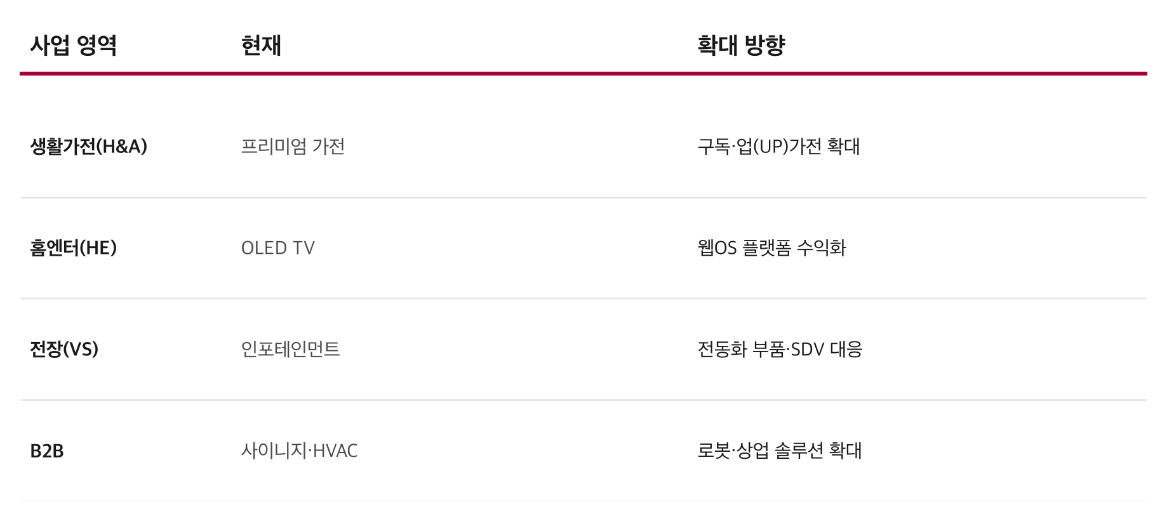
03 · 성장 전략
현재에서 확대 방향으로
각 사업 영역의 현재와 확대 방향 (표기는 예시)

Slide 8
03 · 성장 전략
성장 전략 4대 축
가전·TV·전장을 아우르는 스마트 라이프 솔루션
가전·TV·전장을 아우르는 스마트 라이프 솔루션
01
전장 성장
전동화 부품으로 미래 모빌리티에 대응합니다.
02
플랫폼·구독
웹OS와 구독 모델로 반복 매출을 키웁니다.
03
B2B 확장
사이니지·HVAC·로봇으로 상업 시장을 넓힙니다.
04
AI 가전
온디바이스 AI로 스마트홈 경험을 고도화합니다.

Slide 9

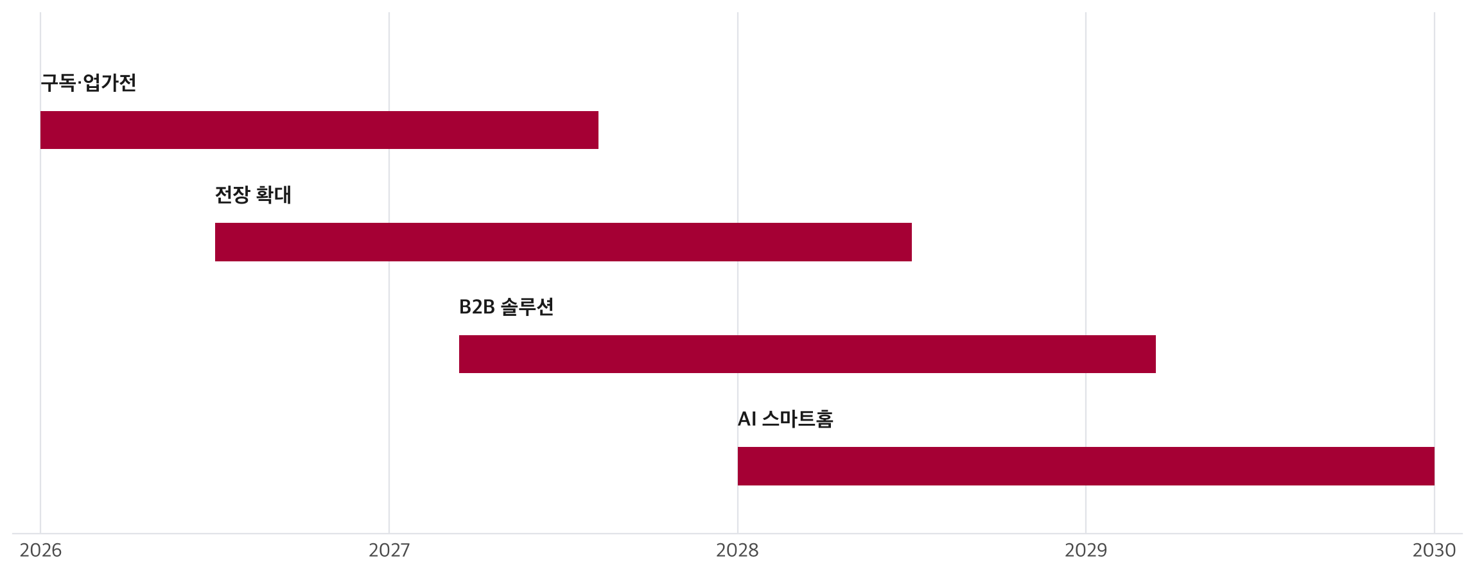
04 · 성장 로드맵
성장 로드맵
단계적 성장 전개 (일정은 브랜드 테마 예시)

Slide 10
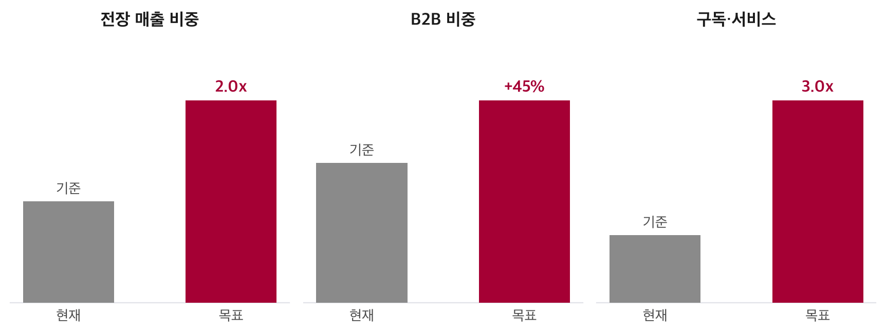
04 · 성장 로드맵
성장 지표
가전·TV·전장을 아우르는 스마트 라이프 솔루션
※ 수치는 브랜드 테마 디자인 예시입니다 (illustrative placeholder values)

Slide 11

Life's Good, 혁신은 계속됩니다
LG Electronics
brand-inspired sample deck · 상표는 LG전자 (LG Electronics Inc.)의 자산입니다

